Slide 1
Απολογισμός δράσης ΠΣΕ
2023

Slide 2
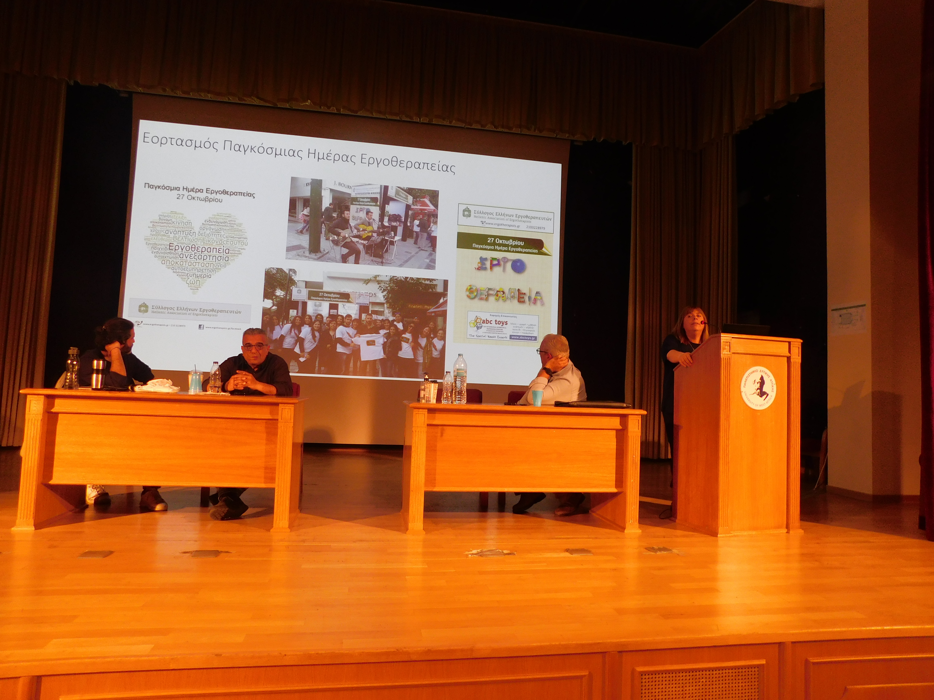
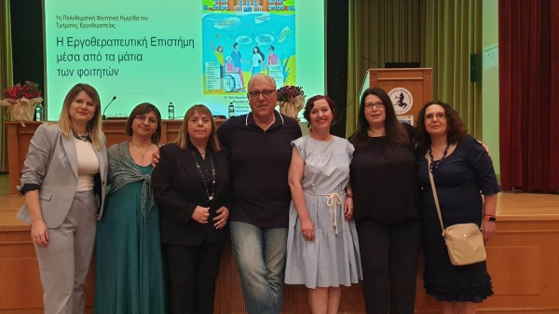
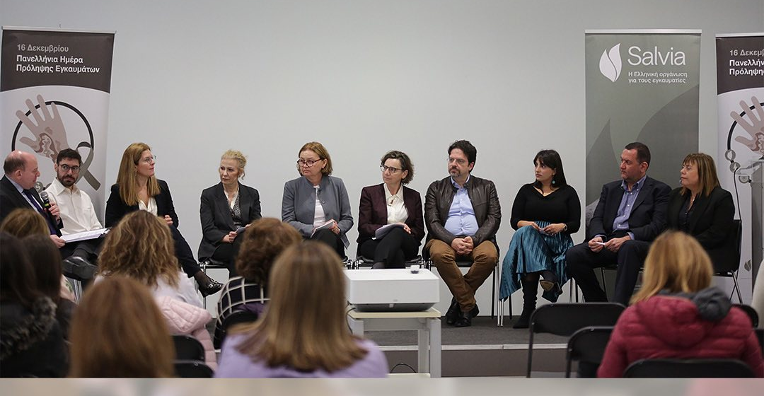
Εκπαιδευτικά-εκδηλώσεις
Συμμετοχή στον εκπαιδευτικό μαραθώνιο του ΠΑΔΑ
Συμμετοχή στην φοιτητική ημερίδα του τμ. Εργοθεραπείας του ΠΑΔΑ
Συμμετοχή στην εκδήλωση για την Πανελλήνια Ημέρα Πρόληψης Εγκαυμάτων

Slide 3
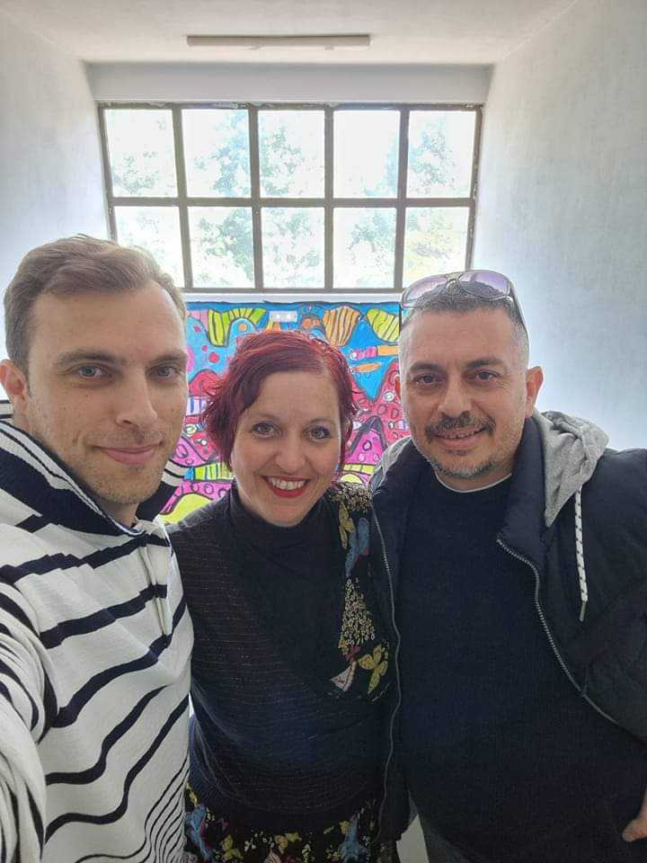
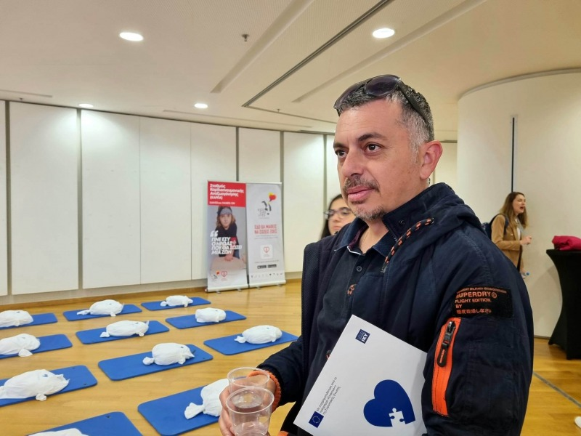
Εκπαιδευτικά-εκδηλώσεις
Συμμετοχή στην εκδήλωση της lifeforce για την εκπαίδευση παιδιών στην ΚΑΡΠΑ
Επισκέψεις στο ΠΔΜ και ΠΑΔΑ

Slide 4
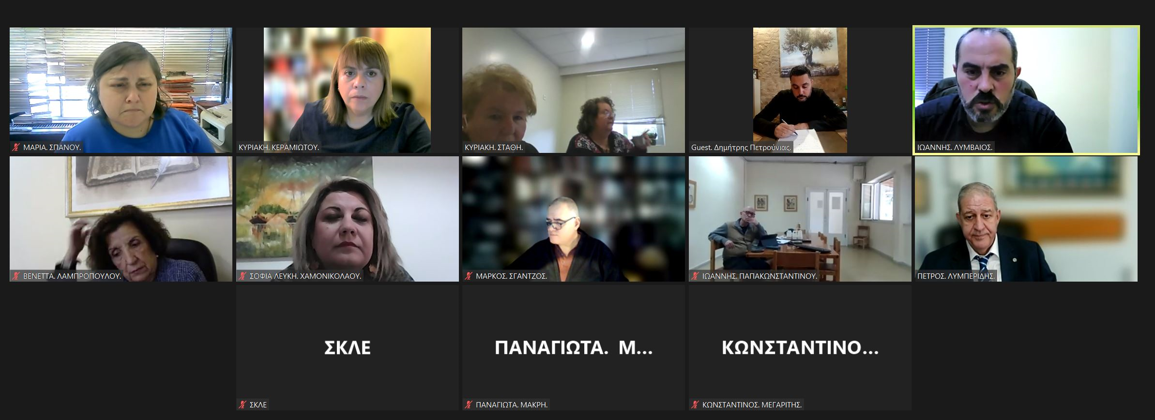
Επιτροπές
Συμμετοχή του ΠΣΕ στην επιτροπή του υπουργείου Εργασίας για το πρόγραμμα ‘Προσωπικός Βοηθός’
Συμμετοχή του ΠΣΕ στην επιτροπή του υπουργείου Υγείας για την κατάρτιση εθνικού σχεδίου δράσης αντιμετώπισης εγκαυματιών στη χώρα
Συμμετοχή του ΠΣΕ στο Κεντρικό Συμβούλιο Υγείας
Συμμετοχή του ΠΣΕ σε ομάδα εργασίας ΝΠΔΔ για την ισοβάθμιση των πτυχίων ΠΕ και ΤΕ

Slide 5
Συναντήσεις
Συνάντηση Π.Σ.Ε με εκπροσώπους του Υπ. Εργασίας
Συνάντηση με τον Γ.Γ. Ανώτατης Εκπαίδευσης του υπουργείου Παιδείας
Συνάντηση με κλιμάκιο του ΚΚΕ και ενημέρωση για θέματα του κλάδου
Συνάντηση με κλιμάκιο του ΣΥΡΙΖΑ-ΠΣ και κατάθεση υπομνήματος για θέματα που αφορούν τον κλάδο
Συνάντηση Κ.Δ με Δ.Σ των ΠΤ στη Λάρισα και στη συνέχεια συνάντηση με μέλη του ΠΣΕ που ζουν και εργάζονται στη Θεσσαλία

Slide 6
Επιστολές
Επιστολή διαμαρτυρίας για την Προκήρυξη ΑΣΕΠ 10Κ/2022 για ΤΕ ΠΕ
Επιστολή στον ΑΣΕΠ για συμπερίληψη μεταπτυχιακών τίτλων στις προκηρύξεις
Επιστολή στον Υπ.Εργασίας να αποσύρει την ΥΑ 20745/2023, για τις προδιαγραφές λειτουργίας κέντρων αποθεραπείας – αποκατάστασης
Επιστολή στον Υπ.Υγείας για την Υ.Α. περί «Εφαρμογής κριτηρίων ποιότητας στις αποζημιωμένες από τον Ε.Ο.Π.Υ.Υ. υπηρεσίες κλειστής νοσηλείας ιδιωτικών Γενικών Κλινικών και ιδιωτικών Κέντρων Αποθεραπείας και Αποκατάστασης Κλειστής Νοσηλείας
Επιστολή προς την ηγεσία του Υπ.Παιδείας για την ίδρυση τμήματος εργοθεραπείας στο Δημοκρίτειο
Ψήφισμα ΠΣΕ και άλλων συλλόγων για τη λειτουργία Ιδιωτικής Πανεπιστημιακής Κλινικής από το Μητροπολιτικό Κολλέγιο

Slide 7
Επιστολές
Επιστολή στον Υπ.Εργασίας για το ανθυγιεινό επίδομα- να καταβληθεί στους εργοθεραπευτές στα Κέντρα Πρόνοιας
Επιστολή στον Υπ.Παιδείας για το ανθυγιεινό επίδομα- να καταβληθεί στους εργοθεραπευτές στα Πανεπιστημιακά Νοσοκομεία
Επιστολή στο Υπ. Υγείας για τον κώδικα Δεοντολογίας
Επιστολή στο Υπ. Υγείας (Δ/νση Νομικών Προσώπων) για τον καθορισμό της διαδικασίας πρόσληψης εργοθεραπευτών
Επιστολή στον Πρύτανη ΠΑΔΑ
Επιστολή στον Πρύτανη ΠΔΜ

Slide 8
Δελτία Τύπου
Ίδρυση τμ Εργοθεραπείας στο Δημοκρίτειο
Σεισμός στην Τουρκία – κάλεσμα για συμμετοχή στην αποστολή βοήθειας
Ατύχημα στα Τέμπη. Ενημέρωση των αρχών για παροχή βοήθειας στους τραυματίες
Ανθυγιεινό επίδομα
Υπόθεση Ωρωπού (προσωπικό ασθενοφόρου καθαρίζει πολίτη με λάστιχο). Δελτίο τύπου για την καταγγελία των σημαντικών ελλείψεων σε υπηρεσίες κοινωνικής προστασίας
Εξώδικο στο ΑΤΕΕΝ

Slide 9
Δελτία Τύπου
Καταστροφικές πλημμύρες, δήλωση συμπαράστασης και κάλεσμα για συγκέντρωση ειδών πρώτης ανάγκης
Ψήφισμα ΠΣΕ και άλλων συλλόγων για τη λειτουργία Ιδιωτικής Πανεπιστημιακής Κλινικής
Παγκόσμια Ημέρα Εργοθεραπείας
Συνάντηση με τον Γ.Γ. Ανώτατης Εκπαίδευσης του υπουργείου Παιδείας
Συνάντηση με ΣΥΡΙΖΑ
Συνάντηση με ΚΚΕ

Slide 10
Δικαστικά
48 δικαστικοί φάκελοι
6 εγγραφές αποφοίτων κολεγίων
1 αγωγή

Slide 11
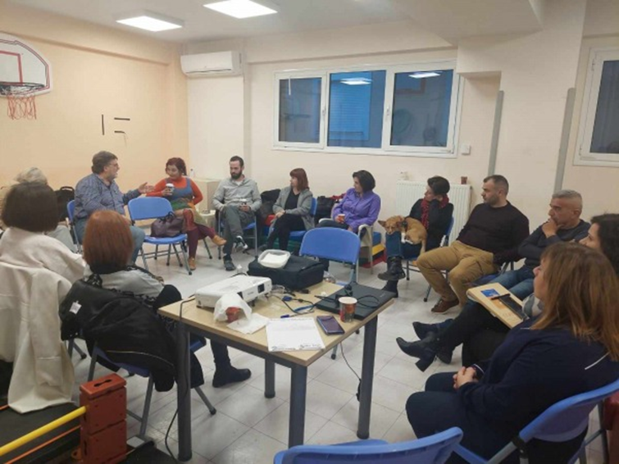
Συνάντηση των Διοικητικών Οργάνων με εργοθεραπευτές της Θεσσαλίας

Slide 12
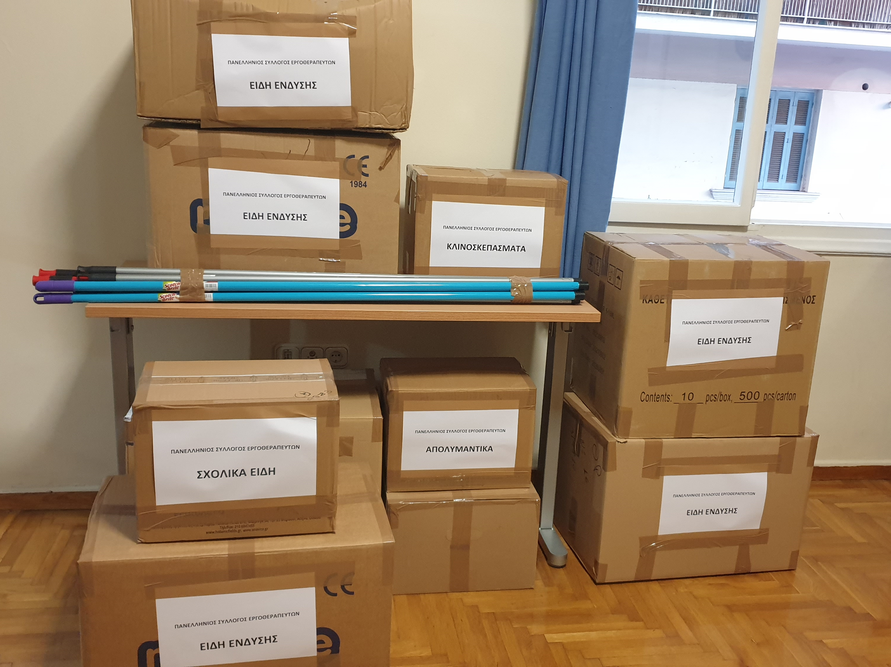
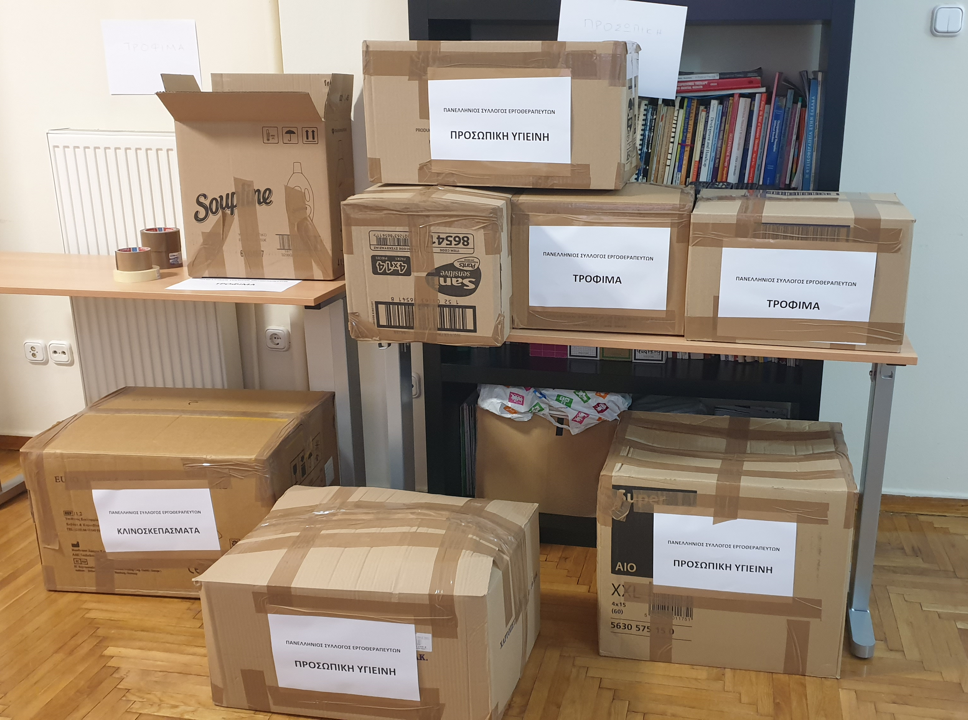
Συγκέντρωση ειδών πρώτης ανάγκης για τους πλημμυροπαθείς της Θεσσαλίας

Slide 13
Ανθυγιεινό επίδομα
Εγκρίθηκε από το υπουργείο Υγείας
Πρόσφατα από το υπουργείο Παιδείας για τα εποπτευόμενα νοσοκομεία
Αναμένουμε το υπουργείο Οικογένειας

Slide 14
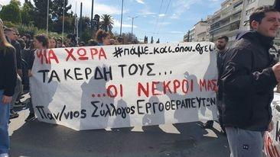
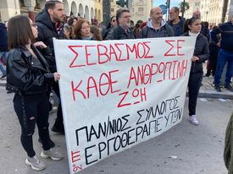
Κινητοποιήσεις
Συμμετοχή του ΠΣΕ στις δύο κινητοποιήσεις για το τραγικό ατύχημα στα Τέμπη
Συμμετοχή στις κινητοποιήσεις της Πρωτομαγιάς
Συμμετοχή στην απεργία της 21/9 της ΑΔΕΔΥ

Slide 15
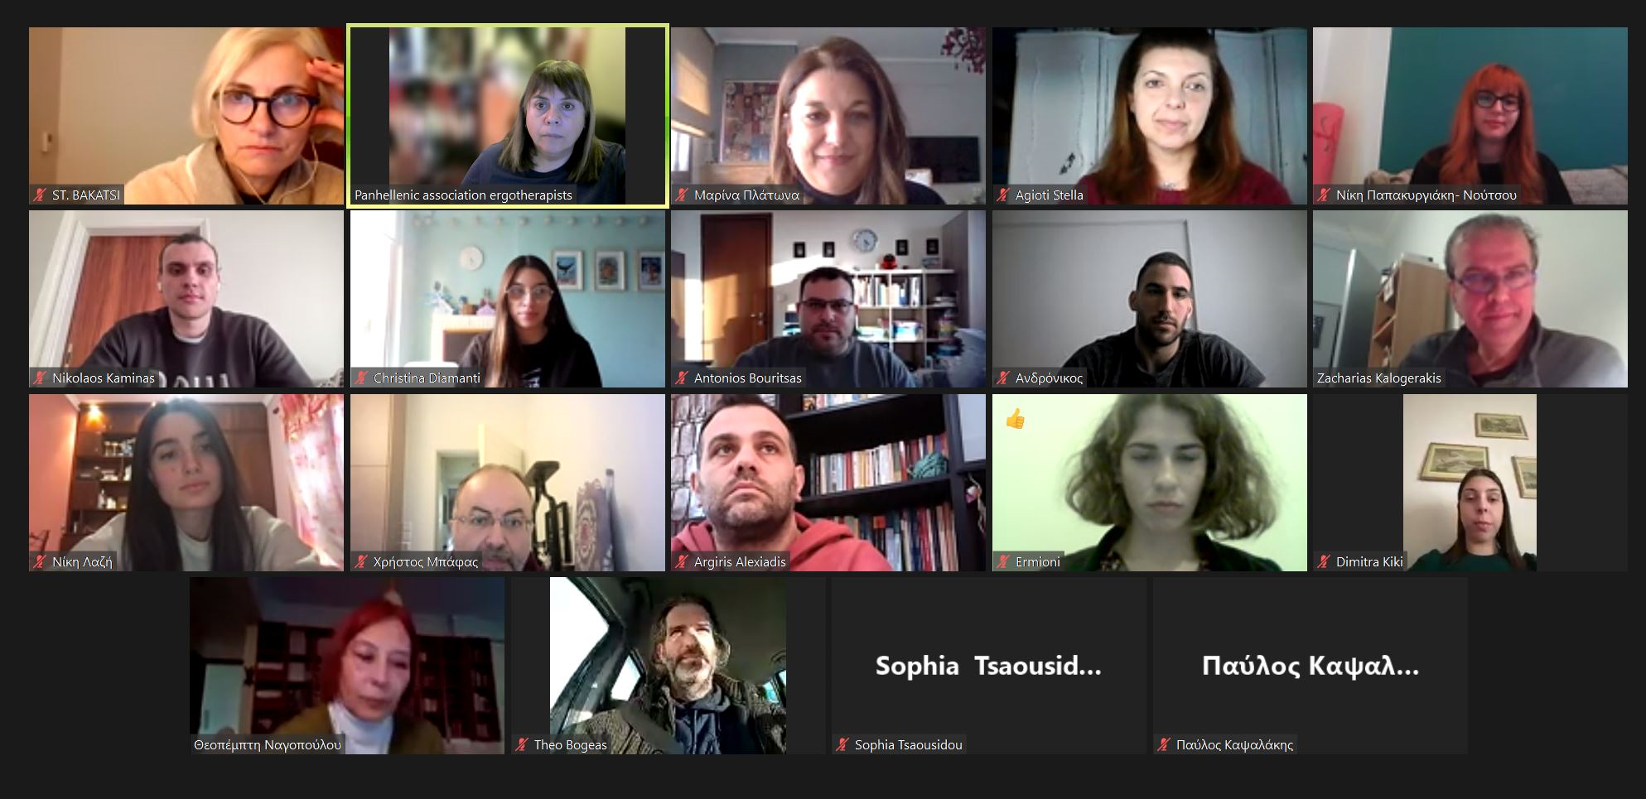
8^{ο} Πανελλήνιο Συνέδριο Εργοθεραπείας
Πρόσκληση ενδιαφέροντος για τη σύνθεση της Οργανωτικής Επιτροπής

